Slide 1
Esercizio: creare un
layout responsive

Slide 2

Esercizio
Formattazione avanzata con i CSS
L'esercizio mira a rendere responsive il file "articolo.html" già creato in precedenti esercitazioni.
A gusto e sensibilità dello sviluppatore dovranno essere aggiunte delle media queries per migliorare la fruizione del layout su schermi medi e grandi, adattando i contenuti in base a ciò che si vedrà.
Si consiglia di partire dal viewport minimo di 320px e, allargando manualmente lo schermo nell'anteprima responsive di DevTools, verificare i potenziali breakpoint.
Si suggerisce di valutare:
Grandezze e spaziature dei testi
Margin e padding dei macro contenitori
Formattazione della tabella e del form
Valutazione globale della pagina su schermi grandi (da 1200px in su)
Inoltre andrà inserita una media query per la stampa, in modo da ottenere un risultato simile al file «print.pdf» e all’anteprima qui di seguito:
‹#›

Slide 3
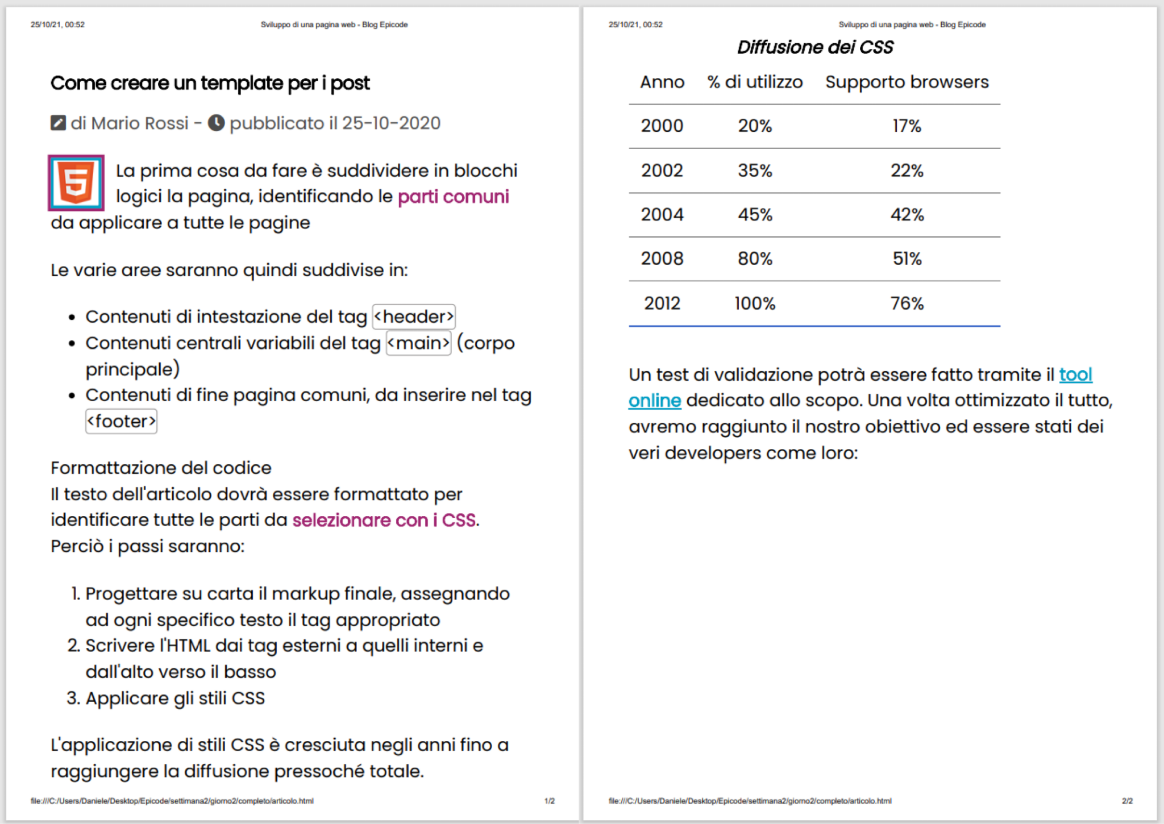
Esercizio
Formattazione avanzata con i CSS
‹#›

Slide 4

GRAZIE Epicode

